Slide 1

Juegos en Red
Live-OPs
Unity Remote

Slide 2
Contenido:
Live-Ops
Qué es
Usos
Unity Remote Config

Slide 3
Live-Ops:
Live Operations. Es uno de los principios que rige la industria en este último tiempo. Sobre todo si hablamos de juegos Free-to-play o Juegos como Servicio.
Ya no se trata de publicar el juego y olvidarse, sino que se intenta de que este juego evolucione o cambie contantemente.

Slide 4
Live-Ops:
Live Ops son todas las técnicas o el enfoque, que nos permite tratar un juego ya publicado como un servicio continuo y no como un producto estático.
Realizamos cambios, actualizaciones, features, eventos, etc. Para mejorar la experiencia del jugador o mantener su interés y monetización o interacción.
Todo esto sin necesidad de lanzar una nueva versión de nuestro juego o aplicación.

Slide 5
Live-Ops:
En el pasado, una vez que el equipo de desarrollo terminaba el juego, se grababa, se copiaba y se vendía en un formato físico. El equipo pasaba a un nuevo juego.
Pero ahora con este nuevo paradigma, el trabajo no se termina en el lanzamiento. El juego evoluciona, idealmente, basado en el comportamiento de los jugadores.

Slide 6
Live-Ops:
Algunos de los usos más comunes son:
Gestión de eventos de juego y/o contenido temporal
Seasons, eventos por días especiales
Calendario de eventos
Pruebas, análisis y optimización
A/B Test
Funnel Analysis o análisis de deserción
Mejorar la retención y Engagement
Sistemas de progresión dinámicos
Ofertas personalizadas
Economía del juego
Balances o Hotfixes

Slide 7
¿Preguntas? ¿Consultas? ¿Inquietudes?

Slide 8
Live-Ops:
Para lograr aplicar esos cambios se necesita cierto nivel de infraestructura que deberá ir escalando con el juego mismo. Sin embargo, no suele ser un impedimento. Ya existen varias herramientas especializadas en Backend as a Service.
Unity Gaming Services
Azure PlayFab (Microsoft)
Firebase (Google)
Epic Online Services

Slide 9
Live-Ops:
A la hora de aplicar estos cambios existen dos conceptos claves de infraestructura.
Remote Config. Lo que nos permite cambiar variables de nuestro juego, SIN QUE EL JUGADOR DEBA DESCARGAR UNA NUEVA VERSIÓN DE NUESTRO JUEGO
Cloud Code: Ejecutar lógica crucial de nuestro juego en el servidor, para evitar modificaciones indeseadas.

Slide 10
¿Preguntas? ¿Consultas? ¿Inquietudes?

Slide 11
Unity Remote Config:
Es una herramienta dentro del paquete de Unity Gaming Services que nos permite hacer modificaciones en vivo a nuestro juego.
Curva de aprendizaje baja, integracipon nativa
Gratis para empezar, pago luego de cierto volumen de usuarios
Fácil segmentación de usuarios
Soporte para A/B Tests, conexión directa con la herramienta de A/B test de Unity.

Slide 12
Unity Remote Config:
Por otro lado, también tiene algunas desventajas...
Estamos a atados a Unity y sus servicios. Si bien tiene una opción para acceder y usarla por medio de una API, está diseñada por y para Unity.
Trabaja con información. Podemos usarla con variables simples o jsons. Pero no podemos enviar lógica ni paquetes de Assets.

Slide 13
¿Preguntas? ¿Consultas? ¿Inquietudes?

Slide 14
Unity Remote Config:
Utilizar esta herramienta necesitamos ingresar a nuestro perfil de Unity y crear un nuevo proyecto si no lo tenemos aún.
Cuando estemos dentro de nuestro proyecto, en la pestaña de servicios veremos todo lo que nos ofrece Unity
Manual

Slide 15
Unity Remote Config:
Por ahora nos importa el servicio de Remote Config.
Así que presionamos en el botón de Launch
Manual

Slide 16
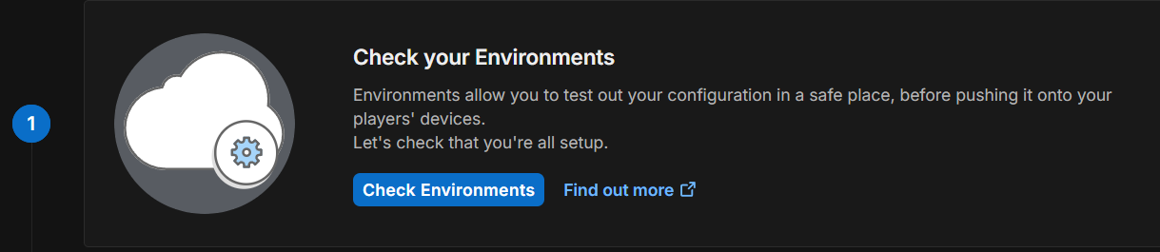
Unity Remote Config:
Una vez adentro del servicio podemos configurar nuestro espacio de trabajo.
Lo primero es definir nuestros Enviroments. Podemos tener, por ejemplo:
Production
Staging
QA
Dev

Slide 17
Unity Remote Config:
Los Enviroments o ambientes son formas de separar el trabajo o modificaciones. Así, por ejemplo, podemos probar cosas en el ambiente DEV y que esas pruebas nunca impacten en el ambiente de producción, donde está el juego publicado.

Slide 18
Unity Remote Config:
El segundo paso es instalar el paquete en nuestro proyecto.
Para eso, en el apartado de Poject Settings debemos "registrarnos", indicar nuestra organización y nuestro proyecto. Y linkearlo.

Slide 19
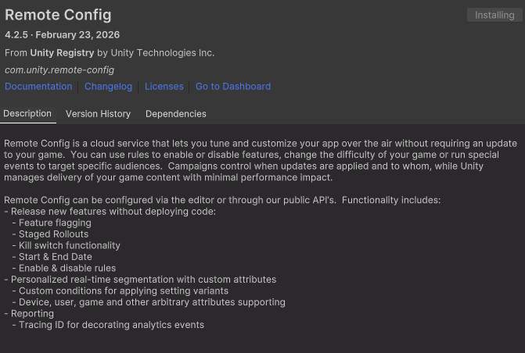
Unity Remote Config:
Una vez hecho eso, podemos buscar el paquete en el package manager como "Remote Config"

Slide 20
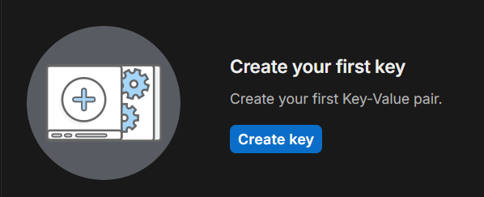
Unity Remote Config:
Ahora podemos empezar a crear nuestras Keys.
Estás key-value pair serán lo que mandemos a nuestro proyecto.
La key será el identificador, y tendrá asociado un valor.

Slide 21
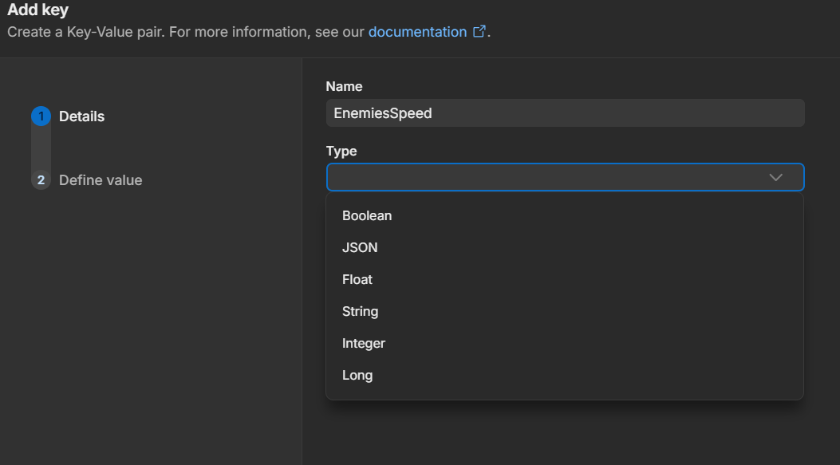
Unity Remote Config:
Primero definimos el Nombre y el tipo de dato;

Slide 22
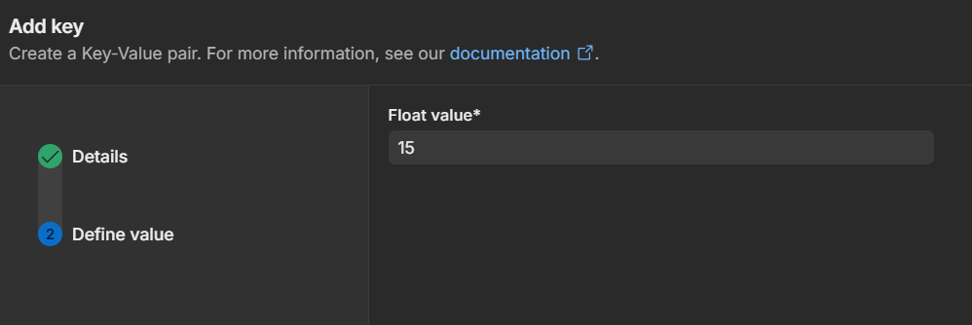
Unity Remote Config:
Y luego le ponemos su valor inicial.

Slide 23
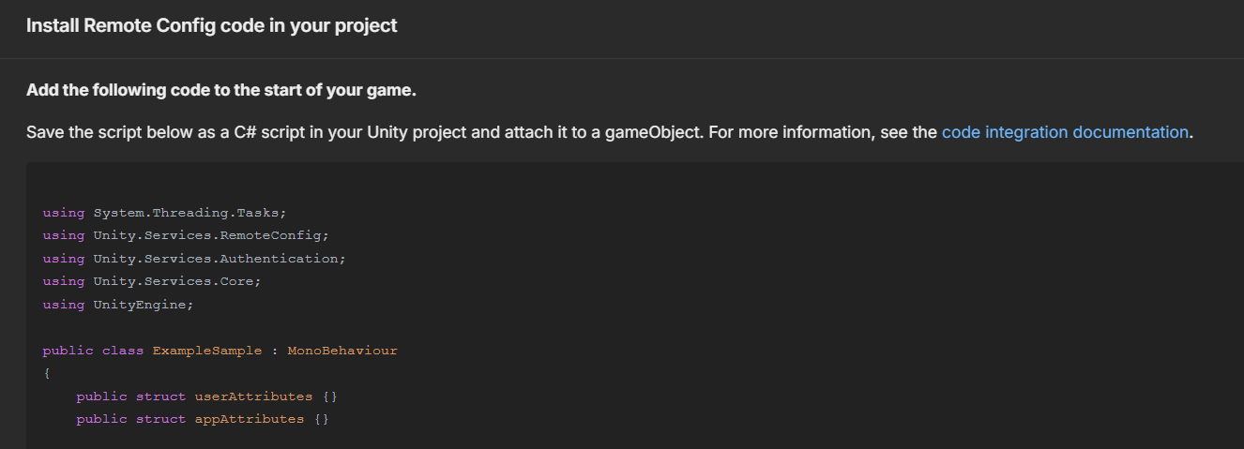
Unity Remote Config:
Unity nos ofrece un script sencillo para poder escuchar los cambios de esa config.

Slide 24
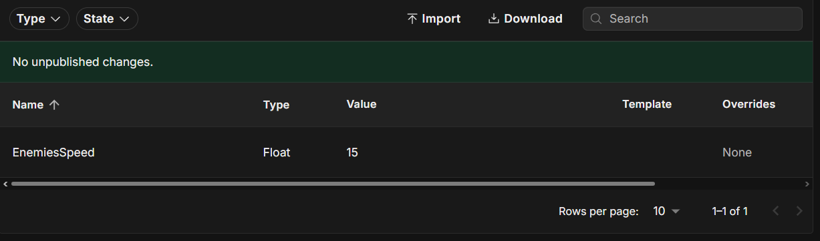
Unity Remote Config:
Volviendo al Dashboard. Ahora podemos ir al apartado de Config y ahí vamos a poder ver toda nuestra configuración, todos los datos que se transmitirán a nuestros jugadores.

Slide 25
¿Preguntas? ¿Consultas? ¿Inquietudes?

Slide 26
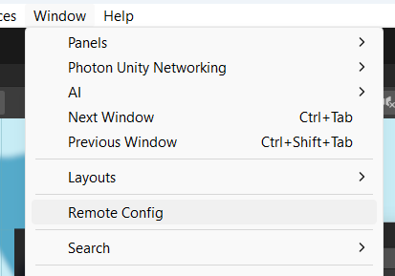
Unity Remote Config:
También podemos visualizar nuestra config desde el Editor de Unity.

Slide 27
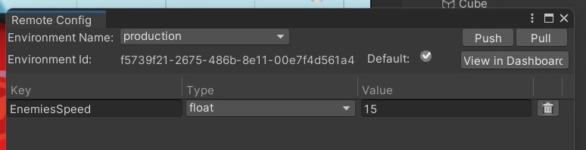
Unity Remote Config:
Eso nos mostrará una ventana donde podemos elegir el Enviroment, ver y editar la config que esté registrada y Pushear o Pullear los cambios

Slide 28
Unity Remote Config:
Para poder leer el valor de nuestra config podemos usar los Get que nos ofrece.
Pero por supuesto, luego tenemos que propagar ese cambio al resto del juego.

Slide 29
¿Preguntas? ¿Consultas? ¿Inquietudes?

